Slide 1
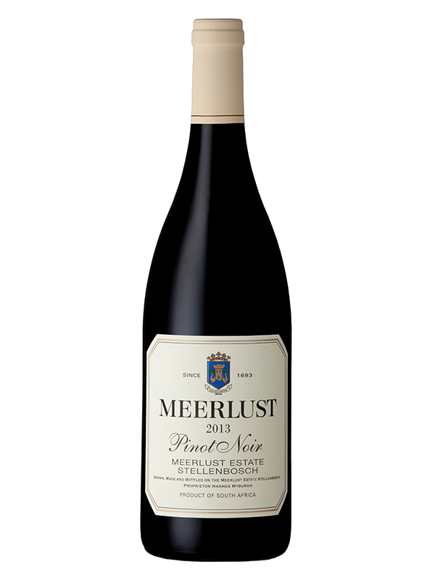
■PRICE CARD
ミヤルストピノ・ノワール
ミヤルストピノ・ノワール
南アフリカで最も古い歴史と伝統を誇るワイナリー
南アフリカで最も古い歴史と伝統を誇るワイナリー
原産国：南アフリカ／ステレンボッシュ
生産者：ミヤルスト
品種 ：ピノ・ノワール
味わい：赤・辛口・フルボディ
原産国：南アフリカ／ステレンボッシュ
生産者：ミヤルスト
品種 ：ピノ・ノワール
味わい：赤・辛口・フルボディ
希望小売価格
8,250
円 (税込)
価格
ミヤルスト ピノ・ノワール
ミヤルスト ピノ・ノワール
南アフリカで最も古い歴史と伝統を誇るワイナリー
南アフリカで最も古い歴史と伝統を誇るワイナリー
原産国：南アフリカ／ステレンボッシュ
生産者：ミヤルスト
品種 ：ピノ・ノワール
味わい：赤・辛口・フルボディ
原産国：南アフリカ／ステレンボッシュ
生産者：ミヤルスト
品種 ：ピノ・ノワール
味わい：赤・辛口・フルボディ
希望
小売
\7,500 (税込 \8,250)
価格
ミヤルスト ピノ・ノワール
ミヤルストピノ・ノワール
南アフリカで最も古い歴史と伝統を誇るワイナリー
南アフリカで最も古い歴史と伝統を誇るワイナリー
品質を守るため、毎年30～40%のグリーンハーベストを行います。また、作柄の悪い年はリリース自体をやめてしまうほど品質を追求しているワインです。事実、97年以降リリースしたのは11ヴィンテージにとどまります。2013年からは全房発酵を実践し、一層奥行きのある味わいとなりました。
品質を守るため、毎年30～40%のグリーンハーベストを行います。また、作柄の悪い年はリリース自体をやめてしまうほど品質を追求しているワインです。事実、97年以降リリースしたのは11ヴィンテージにとどまります。2013年からは全房発酵を実践し、一層奥行きのある味わいとなりました。
原産国：南アフリカ／ステレンボッシュ
生産者：ミヤルスト
品種 ：ピノ・ノワール
味わい：赤・辛口・フルボディ
原産国：南アフリカ／ステレンボッシュ
生産者：ミヤルスト
品種 ：ピノ・ノワール
味わい：赤・辛口・フルボディ
希望
小売
\7,500 (税込 \8,250)
価格

